Slide 1
МДОУ « Детский сад № 124 комбинированного вида»
Сценарий познавательного театрализованного мероприятия
для детей 4 – 5 лет
«Праздник воды»
Подготовила:
воспитатель
первой кв. кат.
Маркелова О. Н.
Саранск - 2016

Slide 2
ПОЯСНИТЕЛЬНАЯ ЗАПИСКА
Актуальность:
Экологическая ситуация в России уже многие годы остаётся неблагополучной, в сложившейся ситуации возникает необходимость распространения мер по предотвращению загрязнения природной среды среди подрастающего поколения.
В летний период резко возрастает риск гибели людей на воде. Зачастую причиной является: незнание, доверчивость, невнимательность. Одной из основных мер по снижению числа утопающих является пропаганда основных элементарных правил безопасности вблизи водоёмов среди дошкольников.
Цель:
Закрепить знания детей о воде, её значении в жизни человека.
Задачи:
Образовательные:
- Совершенствовать знания о воде, её значении, применении в быту;
- Повторить правила безопасности вблизи водоёмов;
- Обучить простейшим навыкам проведения экспериментов.
Развивающие:
- Активизировать и обогащать словарь дошкольников;
- Развивать внимание, память, мышление, воображение, ловкость.
Воспитательные:
- Воспитывать бережное отношение к природе в целом, в частности к водным ресурсам;
Учить договариваться друг с другом, сопереживать, уважать мнение сверстников.

Slide 3
Условия реализации:
Место проведения: музыкальный зал;
Форма проведения: познавательное, театрализованное мероприятие;
Действующие лица: ведущий, Нептун, дети;
Музыкальное сопровождение (аудиозаписи): шум моря, фонограммы группы Барбарики: «Волна»,
« А рыба в море плавает вот так», фонограмма «Песенка о лете» муз. Е. Крылатов, сл. Ю. Энтин.
Атрибуты для игр: надувные круги, нарукавники, летние головные уборы, ёмкости с водой, мячи, пляжный зонт, солнечные очки, сухой бассейн, магнитные удочки, пластиковые рыбки, ведёрки, самодельный фильтр для очистки воды ,морские раковины.
Предварительная работа:
Заучивание стихов о воде, рассматривание иллюстраций, чтение познавательной литературы о воде, беседа «Для чего нужна вода», наблюдение, просмотр мультипликационного фильма «Кран», просмотр анимационного представления о правилах безопасности у воды, дидактическая игра « От капли до океана», рисование на тему «Кругом вода».
Работа с родителями:
Памятка для родителей « Правила поведения у водоёмов», консультации для родителей: «Безопасность у воды», Вода, которую мы пьём», организация конкурса рисунков ( дети, родители) « У воды играем – правила не забываем!»

Slide 4
Ход мероприятия:
Ведущий:
Здравствуйте ребята, сегодня в нашем детском саду праздник, правда немного необычный.
Сегодня будем весело
И дружно отдыхать,
Сейчас в разгаре лето,
Жара пришла опять!
С жарой поможет справиться
Без всякого труда -
Прохладная и чистая обычная вода!
И для людей, и для зверей
Нет ничего воды ценней.
Водой всем нужно дорожить
Ведь без неё нам не прожить!
Ребята, теперь вы догадались о чем сегодня пойдет речь?
(ответы детей)
Ведущий:
Итак, сегодня мы будем говорить о воде и её значении в нашей жизни.
(Включается аудиозапись «Шум моря»)
Ведущий:
Дети, что это за шум?
(ответы детей)

Slide 5
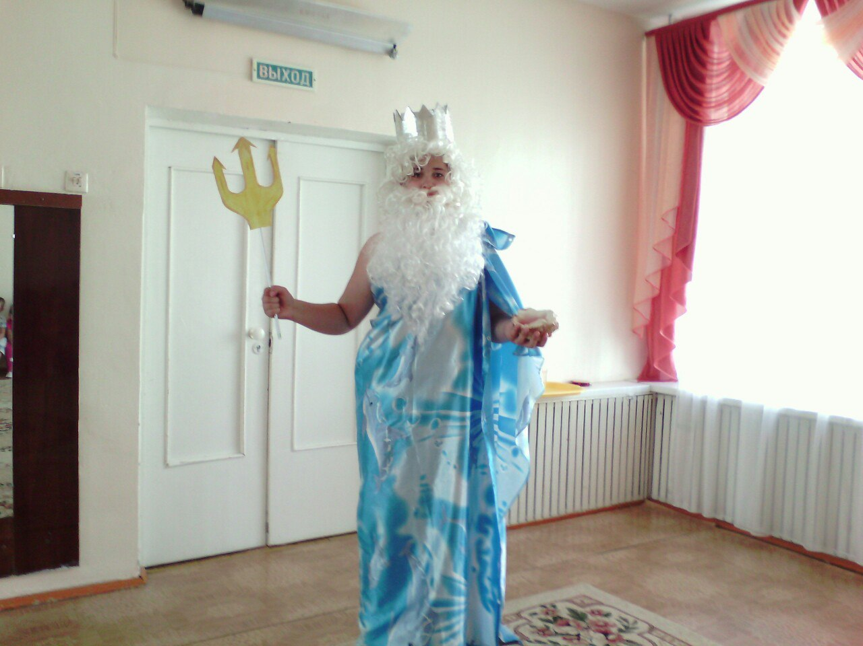
Сюрпризный момент:
Ведущий:
Похоже это море штормит!
(появляется Нептун)
Ведущий:
Ой, кто это к нам пожаловал?
Нептун:
Я - могучий повелитель
Океанов и морей!
Я живу на дне морском
Средь ракушек и камней.
С виду грозный я, ребята,
Бородатый, как колдун,
Не пугайтесь, не обижу
Я ведь добрый царь Нептун!
Ведущий:
Здравствуй, Нептун!
Нептун:
Здравствуйте.
Ведущий:
Зачем ты к нам пожаловал?
Нептун:
Я пришел к вам в детский сад,
Чтоб порадовать ребят,
Рассказать, что без воды
Не смогу ни я, ни ты.
Не умыться, не напиться
Листику не распуститься.
Без воды прожить не смогут:
Птицы, звери, человек…
И поверьте, что всегда
Всем везде нужна вода!

Slide 6
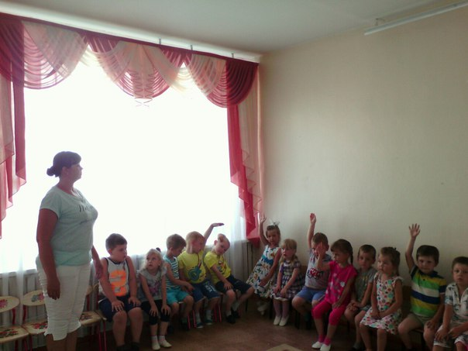
Ведущий:
Ребята, как здорово, что повелитель морей и океанов пришел сегодня к нам в гости. Нептун, наверно ты много знаешь о воде?
Нептун:
Да, о воде я знаю все.
Ведущий:
А нам расскажешь?
Нептун:
С удовольствием. Воды на нашей планете очень много. Океаны и моря это самые большие хранилища воды на Земле. На нашей планете четыре океана и около девяноста морей. В них впадают тысячи рек. Любая река начинается с ручейка, вытекающего из-под горы или из подземного ключа.
А сейчас, ребята, я хочу услышать, а что вы знаете о воде.
Для этого я вам, ребятки,
Загадаю свои морские загадки.
А вы слушайте внимательно,
Отвечайте старательно.
1. В тихую погоду
Нас нет нигде,
Как ветер подует
Бежим по воде. (Волны).
2. Зимой скрываюсь
Весной появляюсь
Летом веселюсь
Осенью спать ложусь. (Река)

Slide 7
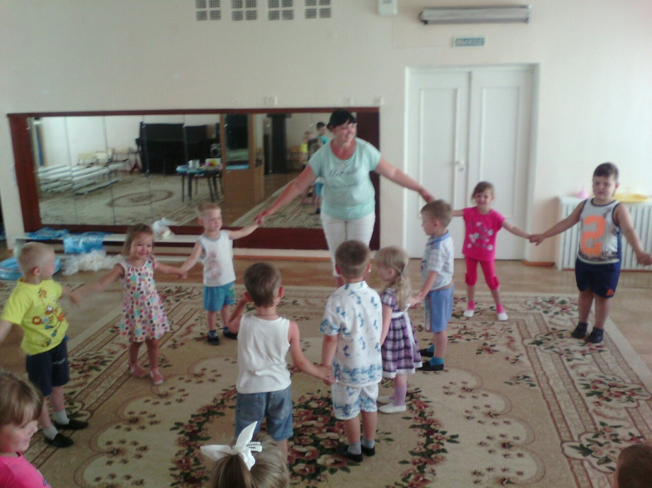
3. Меня пьют,
Меня льют.
Всем нужна я
Кто я такая? (Вода).
4. С высоты большой срываясь,
Грозно он ревет
И о камни разбиваясь
Пеною встает. (Водопад)
5. В воде она живет
Нет клюва,
А клюет. (рыба)
6. В нем соленая вода
По воде плывут суда,
Волны, ветер на просторе
Что скажите это?...(Море)!
Молодцы ребятишки! Все загадки мои разгадали.
Ведущий:
Видишь, Нептун, какие умнички наши детки. Всё знают. А сейчас мы поиграем в веселую игру, и покажем тебе, как маленькие ручейки образуют большое озеро.
Игра «Ручей и озеро»
Музыкальное сопровождение игры: Русская народная песня «Ручьи» в обработке А.Еруха.

Slide 8
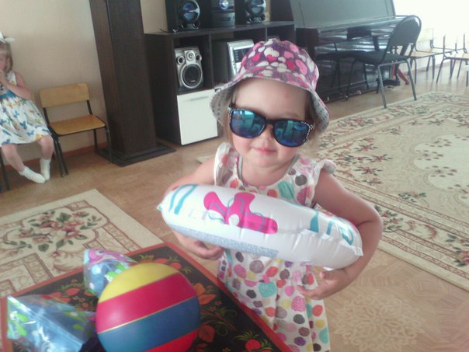
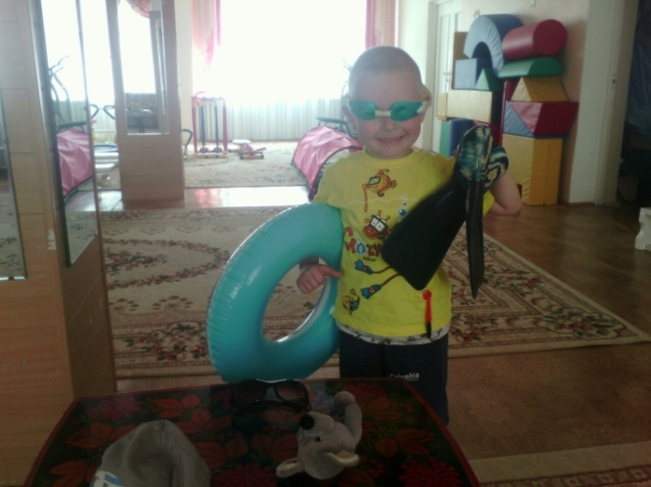
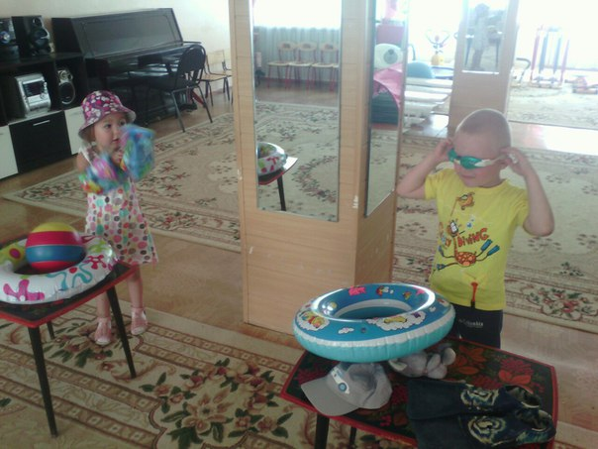
Нептун:
Молодцы, ребята, всё верно, именно так и образуются многие водоемы.
А для чего человеку нужны водоемы, как вы думаете?
(ответ детей)
Нептун:
Правильно, по морям и рекам можно путешествовать, перевозить грузы. В водоемах живут множество разных рыб и других обитателей. В водоемах можно купаться, только обязательно под присмотром взрослых и в специально отведенных местах.
Ребята, я думаю, все любят купаться
Дети:
Да!
Нептун:
А правила безопасности на воде вы знаете?
Дети:
Да!
Нептун:
Сейчас проверим. Предлагаю провести игру «Собираемся на пляж».
Игра «Собираемся на пляж».
Музыкальное сопровождение игры: фонограмма песни группы Барбарики « Волна».
(Проведение игры)

Slide 9
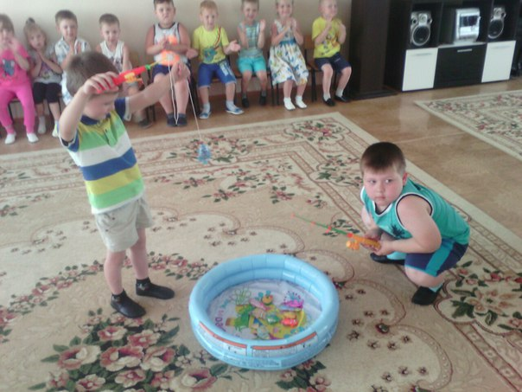
Нептун:
Молодцы, все правильно уяснили. Главное, не забудьте взять с собой на пляж взрослых.
Ребята, а кто-нибудь из вас бывал на рыбалке?
Дети:
Да!
Нептун:
Так значит и о рыбной ловле вы тоже всё знаете. Я предлагаю вам провести небольшую игру- соревнование «Рыбалка».
Игра «Рыбалка».
Музыкальное сопровождение игры: фонограмма песни группы Барбарики « А рыба в море плавает вот так».
(Проведение игры)
Ведущий:
Вот видишь, Нептун, все правила безопасности мы знаем и даже рыбаки среди наших ребят есть.
Ребята, а как вы думаете в какой воде сможет жить рыба?
Дети: отвечают.
Ведущий:
Совершенно вено, нам людям так же , как и рыбам нужна чистая вода, которая течёт в наши дома по трубам, её называют - водопроводной.

Slide 10
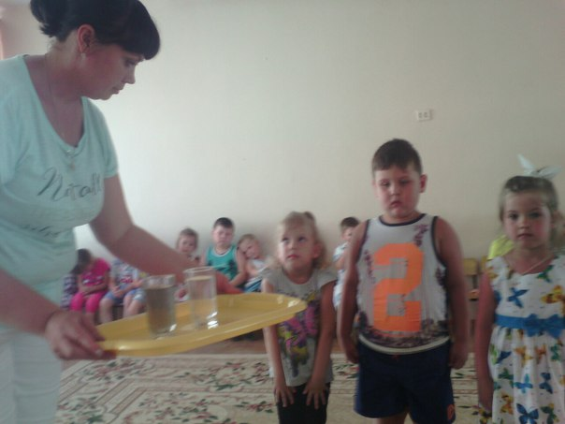
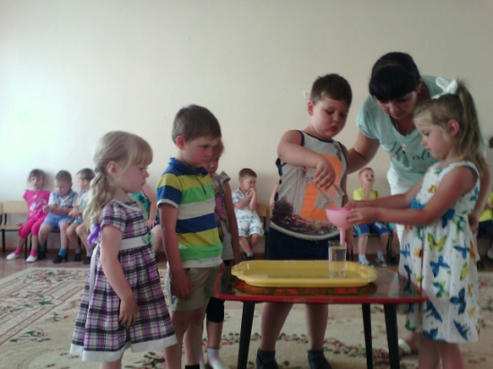
(Экспериментальная деятельность).
Ведущий:
(Показывает 2 ёмкости с водой; в одной – чистая, а в другой – грязная)
Дети, посмотрите перед вами две одинаковых ёмкости.
Как вы думаете, а вода в них одинаковая?
(ответы детей)
Ведущий:
Какую воду вы хотели бы выпить? Из какой емкости? А почему?
(ответы детей)
Ведущий:
Правильно. Давайте все вместе попробуем очистить грязную воду.
Для этого возьмем воронку, вложим в нее кусок белой марли, внутри которого чистая вата. Теперь начнем пропускать через нее грязную воду.
Посмотрите что у нас получается. Вода стала чистой. А что стало с марлей и ватой?
(ответы детей).
Ведущий:
Для того, чтобы мы с вами могли пить чистую воду, умываться и мыть руки, нужно беречь воду, не тратить ее зря. Не забывайте закрывать за собой кран.

Slide 11
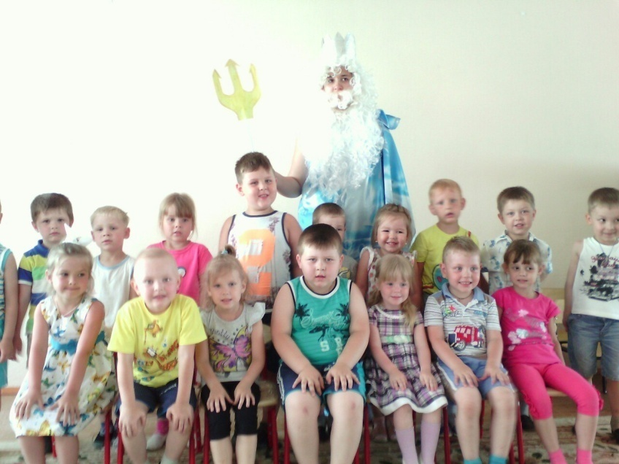
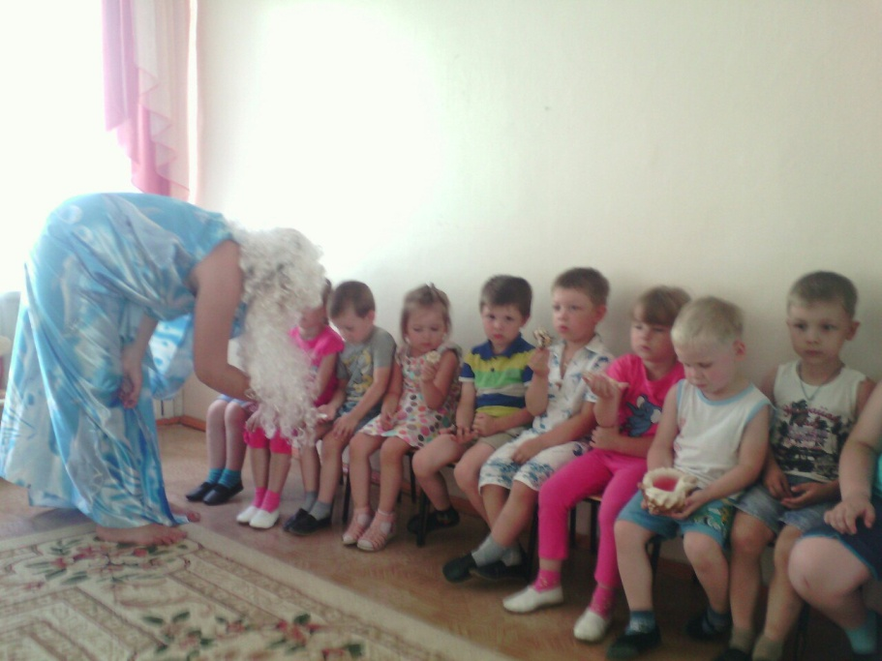
Нептун:
Да, ребята, порадовали вы меня.
Столько знаний и умений мне показали. За ваши старания я подарю вам красивые ракушки, которые будут вам напоминать о море и обо мне.
(Под фонограмму «Песенка о лете» муз. Е. Крылатова, сл. Ю. Энтина Нептун раздаёт всем детям морские раковины).
Нептун:
Время быстро пробежало,
Расставаться нам пора.
Ждут меня мои глубины,
До свиданья, детвора!
(Под шум моря Нептун уходит).
Ведущий:
До свиданья, Нептун.
Мы запомним навсегда:
Символ жизни на Земле - ? …
Все (хором):
ВОДА!!!

Slide 12
ОПИСАНИЕ ИГР
Игра «Ручеёк и озеро».
Ход игры:
Дети (6-7 человек) стоят в кругу, взявшись за руки (изображая озеро), остальные дети, стоя с внешней стороны круга, встают друг за другом, держась за руки (изображая ручеек).
Ручеек старается несколько раз пересечь озеро через «раскрытые ворота», пробегая через круг. На слова: «Закрывайте ворота» озеро (круг) смыкается, захватив часть детей из ручейка. Дети, оставшиеся в кругу становятся озером, увеличивая его.
Текст игры:
Как из-под горы
Всё бегут ручьи!
Ручьи, вы куда?
Закрывайте ворота!
Игра повторяется несколько раз, пока весь ручеек не вольется в озеро.
Игра « Собираемся на пляж».
Ход игры:
Приглашаются два участника (по желанию). Перед ними на столах лежат различные предметы (нужные и не нужные). По команде каждый участник начинает собирать нужные для похода на пляж предметы. Каждый собирает свой комплект в отдельную сумку. (Звучит песня группы Барбарики «Волна»). В конце игры проверяем, кто собрался правильно, тот и победил.
Игра повторяется 2-3 раза.
Игра «Рыбалка».
Ход игры:
Приглашаются 2-3 участника, им выдаются магнитные удочки и под песню гр. Барбарики «А рыба в море плавает» по команде удят рыбу в сухом бассейне. Улов каждый складывает в отдельное ведёрко. Как только перестаёт звучать музыка, ловля прекращается. Кто больше поймал, тот и победил.
Игра повторяется 2-3 раза.

Slide 13
Итог:
Проведение данного мероприятия позволяет мне сделать вывод, что дети имеют представление о значении воды в жизни человека, растений, животного мира, о её применении в быту.
Ребята теоретически знакомы с элементарными правилами безопасности у воды.
Проявляют заботу о природе через бережное отношение к водным ресурсам.
Созданная атмосфера позволила каждому ребенку реализовать свою познавательную активность.
Показателем успешности проведения данного мероприятия так же являются положительные отзывы родителей об этом развлечении.
Литература:
1. Горбатенко О. Ф. « Система экологического воспитания в ДОУ» - Издательство «Учитель», 2008 – 199 с.
2. Денисенкова Н. С. , Маврина И. В. « Ваш ребёнок познаёт мир»- Дошкольное воспитание, 2001, №2.
3. Картушина М. Ю. « Сценарии оздоровительных досугов для детей 6-7 лет» – М.: ТЦ «Сфера», 2004 – 128 с.
4. Соколова Е. И., Ларина Т. И. «Загадки мудрой совы» - Ярославль, 2008 – 112 с.

